Slide 1
2장 컴퓨터 시스템과 운영체제

Slide 2
컴퓨터 시스템

Slide 3
컴퓨터 시스템을 구성하는 계층
응용 소프트웨어
운영체제 소프트웨어
CPU, 캐시 메모리, RAM 메모리, 디스크, 네트워크, MMU, DMAC 등
네크워크
장치
키보드
마우스
디스플레이
하드
디스크
프린터
컴퓨터 하드웨어

Slide 4
컴퓨터 시스템의 범위
컴퓨터 시스템의 계층
응용프로그램 층
운영체제 층
컴퓨터 하드웨어 층
컴퓨터 시스템 계층 구조의 특징
사용자는 응용프로그램/도구프로그램을 통해 컴퓨터 활용
하드웨어는 모두 운영체제의 배타적 독점적 지배 받음
사용자나 응용프로그램의 하드웨어에 대한 직접 접근 불허
반드시 운영체제를 통해서만 접근 가능
계층 구조에서 보는 운영체제의 기능
사용자가 하드웨어에 대해 몰라도 컴퓨터를 사용할 수 있도록 함
응용프로그램과 하드웨어 사이의 중계
위로는 응용프로그램과 아래로는 하드웨어와의 인터페이스

Slide 5


컴퓨터 하드웨어 시스템
CPU
off-chip
캐시
메모리
메모리(RAM)
on-chip
캐시 메모리
시스템 버스
I/O Controller
& Control Circuits
CD-ROM
I/O 버스
USB 메모리
I/O 버스
네트워크
네트워크 제어기
디스플레이
프린터
스캐너
마우스

Slide 6
컴퓨터 하드웨어(1)
CPU(Central Processing Unit)
프로그램 코드, 기계 명령을 해석하여 실행하는 중앙처리장치
컴퓨터의 가장 핵심 장치
전원이 공급될 때 작동 시작, 메모리에 적재된 프로그램 실행
메모리
CPU에 의해 실행되는 프로그램 코드와 데이터가 적재되는 공간
반도체 메모리 RAM
프로그램은 실행되기 위해 반드시 메모리에 적재되어야 함
캐시 메모리(Cache Memory)
배경
CPU 처리속도가 메모리 속도에 비해 빠르게 향상 -> CPU는 느린 메모리 때문에 대기시간 늘게 되었음
CPU의 프로그램 실행 속도는 높이기 위해, CPU와 메모리 사이에 설치되는 소량의 빠른 메모리, 고가의 메모리
온칩 캐시(on-chip) – CPU 내부에 설치되는 캐시
옵칩 캐시(off-chip) – CPU 외부에 설치되는 캐시
캐시 메모리가 있는 경우 CPU는 캐시 메모리에서만 프로그램 실행
실행하고자하는 프로그램과 데이터는 먼저 메모리에서 캐시로 옮겨져야 함

Slide 7
컴퓨터 하드웨어(2)
장치들
키보드, 프린터, 스캐너 등
버스(bus)
하드웨어들이 데이터를 주고받기 위해 0과 1의 디지털 신호가 지나가는 여러 가닥의 선을 다발로 묶어 부르는 용어
비유
컴퓨터의 버스 : 도로
컴퓨터의 데이터 : 도로에 다니는 자동차
버스의 종류
주소 버스(address bus) - 주소 신호가 지나다니는 버스
데이터 버스(data bus) - 데이터 신호가 지나다니는 버스
제어 버스(control bus) - 제어 신호가 지나다니는 버스
주소
메모리나 입출력 장치나 저장 장치 내에 있는 저장소(레지스터들)에 대한 번지
가장 작은 번지는 0번지이고 그 외는 양의 정수
주소 버스는 주소 값이 전달되는 여러 선의 다발을 부름
CPU는 메모리나 입출력 장치에 값을 쓰거나 읽을 때 반드시 주소를 발생시킴

Slide 8
컴퓨터 하드웨어(3)
버스는 목적에 따라 구분
시스템 버스(system bus)
CPU, 캐시 메모리, 메모리 등 빠른 하드웨어들 사이에 신호 전송
고속도로에 비유
입출력 버스(I/O bus)
상대적으로 느린 입출력 장치들로부터 입출력 데이터 전송
일반 도로에 비유
입출력 제어 장치 및 시스템 제어 회로
입출력 장치들을 제어하기 위한 여러 하드웨어 회로
입출력 장치에게 명령을 하달
메모리와 입출력 장치 사이에 혹은 CPU와 입출력 장치 사이에 데이터가 전달 중계
DMAC(Direct Memory Access Controller), 인터럽트 제어장치(Interrupt Controller, INTC) 등 포함

Slide 9

현대 PC의 구조
CPU
캐시
System Bus 또는
FSB(Front Side Bus)
High Speed
Graphic Bus
NorthBridge
(Memory Controller Hub)
메모리
그래픽
제어장치
Memory Bus
메모리 y
메모리
메모리
내부 버스(Internal Bus)
SouthBridge
(I/O Controller Hub)
네트워크
Network Controller
CD-ROM
ATA 버스
USB Memory
PCI 버스
Printer
Scanner
Mouse

Slide 10
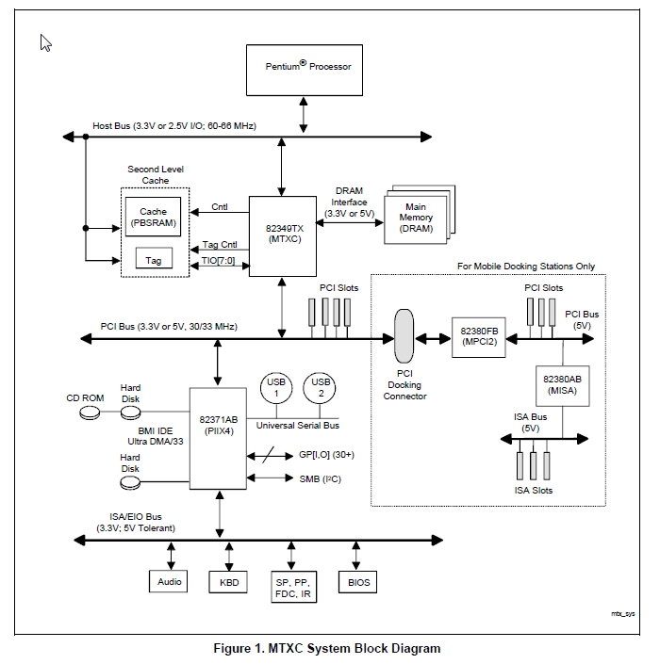
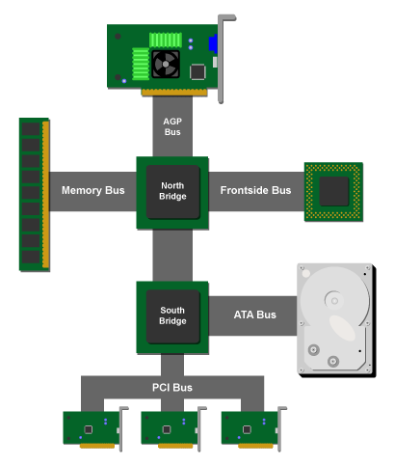
integrated memory
controller hub (IMCH)
IO Controller
hub
INT controller
DMA controller
하드 디스크 제어기
ISA 버스 제어기
PCI 버스 제어기
등
비교적 최근 PC 구조(Soc(System on-a Chip) Processor)

Slide 11
CPU와 메모리의 관계
CPU
능동적 소자. 메모리 액세스 시 주소 발생
32비트 CPU, 32비트 운영체제, 32비트 컴퓨터
CPU에 32개의 주소선
CPU가 액세스하는 주소 범위 : 0 ~ 2³²-1 번지
CPU가 최대 액세스할 수 있는 메모리의 크기 : 4GB
한 번지의 저장공간이 1바이트이므로, 2³² 바이트 = 4GB
2¹⁰ = 1KB
2²⁰ = 2¹⁰x2¹⁰ = 1MB
2³⁰ = 2²⁰x2¹⁰ = 1GB
2³² = 2²x2³⁰ = 4x1GB = 4GB
32비트 CPU를 가진 컴퓨터에 4GB이상 메모리를 달아도 소용없음
CPU에 입출력되는 32개의 데이터 선
한 번에 32비트 읽고 쓰기 가능(32비트는 4개의 주소)

Slide 12
32비트 CPU의 주소선과 메모리
메모리
(RAM)
00000000 번지
00000001 번지
00000002 번지
...
FFFFFFFF(2³² -1 = 4GB-1⁾ 번지
CPU
A0~A31
A0
~
A31
최대 2³²개의 주소 공간 = 2³² 바이트 = 4GB
D0 ~ D31
D0 ~ D31
주소 버스(32개의 주소선)
시스템 버스
데이터 버스(32개의 데이터선)
CPU에서 A0~A31은 32개의 주소선을, D0~D31은 32개의 데이터선을 나타낸다. 이들은 시스템 버스와 연결되어 다른 하드웨어 장치들에게 주소를 보내거나 데이터를 주고받는데 사용된다.

Slide 13
명령(instruction)
명령
CPU가 해석하고 실행할 수 있는 기계 명령어(machine instruction)
CPU마다 명령 이름, 기계어 코드, 크기, 개수 등이 다름
어셈블리어 기계어 코드
mov ecx, 51 ; b9 33 00 00 00 ecx 레지스터에 51 저장
add ax, 8 ; 83 c4 08 ax 레지스터에 8 더하기
push ebp ; 55 ebp 레지스터의 값을 스택에 저장
call _printf ; e8 00 00 00 00 _printf 함수 호출
ret 0 ; c3 이 함수를 호출한 곳으로 리턴(0 값과 함께)

Slide 14
#include <stdio.h>
int main() {
int n = 10;
printf("hello");
}
_main PROC ; COMDAT
; 3 : int main() {
00000 55 push ebp
00001 8b ec mov ebp, esp
00003 81 ec cc 00 00 00 sub esp, 204 ; 000000ccH
00009 53 push ebx
0000a 56 push esi
0000b 57 push edi
0000c 8d bd 34 ff ff ff lea edi, DWORD PTR [ebp-204]
00012 b9 33 00 00 00 mov ecx, 51 ; 00000033H
00017 b8 cc cc cc cc mov eax, -858993460 ; ccccccccH
0001c f3 ab rep stosd
; 4 : int n = 10;
0001e c7 45 f8 0a 00 00 00 mov DWORD PTR _n$[ebp], 10 ; 0000000aH
; 5 : printf("hello");
00025 68 00 00 00 00 push OFFSET ??_C@_05CJBACGMB@hello?$AA@
0002a e8 00 00 00 00 call _printf
0002f 83 c4 04 add esp, 4
; 6 : }
00032 33 c0 xor eax, eax
00034 5f pop edi
00035 5e pop esi
00036 5b pop ebx
00037 81 c4 cc 00 00 00 add esp, 204 ; 000000ccH
0003d 3b ec cmp ebp, esp
0003f e8 00 00 00 00 call __RTC_CheckEsp
00044 8b e5 mov esp, ebp
00046 5d pop ebp
00047 c3 ret 0
_main ENDP
컴파일된
기계 명령들
어셈블리어
명령들
논리 주소
CPU가 처리하는 명령
hello.c를 비주얼
스튜디오에서
컴파일한 코드

Slide 15
명령어 처리 과정
CPU 레지스터들
PC(Program Counter) - 다음에 실행할 명령어의 메모리 주소 저장
IR(Instruction Register) - 현재 실행하기 위해 메모리로부터 읽어 온 명령어를 저장
SP(Stack Pointer) - 스택의 톱 메모리 주소를 저장
데이터 레지스터들(data registers) - 연산에 사용될 데이터들을 저장
상태 레지스터(status register) - CPU의 상태 정보나 인터럽트 금지 등의 제어 정보 저장
기타 여러 레지스터 - 페이지 테이블이 저장된 메모리 주소를 가리키는 레지스터 등
명령어 사이클(instruction cycle)
CPU가 하나의 명령을 실행하는 과정. CPU는 전원이 켜진 후 단순하게 명령어 사이클 반복
명령어 사이클 사례 : 메모리 100번지에 저장된 다음 명령을 실행하는 사례
1) CPU는 PC 레지스터가 가리키는 주소(100)을 주소 버스에 싣는다.
2) 메모리는 100번지에 저장된 데이터(mov eax, [300])을 데이터 버스에 싣는다
3) CPU는 데이터 버스에 담긴 바이너리 값들은 IR 레지스터에 저장. PC는 다음 번지로 수정
4) CPU는 연산제 필요한 데이터를 읽기 위해 데이터의 주소(300)을 주소 버스에 싣는다.
5) 메모리는 300번지에 저장된 50을 데이터 버스에 싣는다.
6) CPU는 데이터 버스로부터 50을 임시 데이터 레지스터에 저장된다.
7) 이제 CPU는 명령을 해석하고 명령 실행. 명령 실행 결과, 50이 eax 레지스터에 저장
mov eax, [300] ; 메모리 300 번지의 값을 읽어 eax 레지스터에 저장

Slide 16
CPU의 명령 사이클 - CPU가 명령을 실행하는 과정 – CPU와 메모리 사이의 관계 이해
메모리
CPU
00000000 번지
00000001 번지
00000002 번지
...
00000100 번지
00000300 번지
XXXXXXXX 번지
PC
00000100
❶
100
mov eax [300]
IR
mov eax [300]
❹
300
❸
A0~A31
❷
eax
50
A0~A31
❼
임시
레지스터
50
50
❻
❺
주소버스
데이터 버스

Slide 17
스택(Stack)은 어디에 있는가?
프로그램이 실행되기 위해 운영체제에 의해 할당되는 4 공간
코드(code) 공간 – 프로그램 코드 적재
데이터(data) 공간 - 전역 변수들이 적재되는 공간
힙(heap) 공간 – 프로그램 동적으로 저장할 데이터를 위한 공간
스택(stack) 공간 – 함수가 호출될 때 매개변수, 지역변수, 리턴 값 등을 저장할 공간
스택
스택이라는 별도의 하드웨어 메모리가 있는 것 아님
메모리의 일부를 스택으로 사용하도록 할당된 공간
각 프로그램에게 자신만의 스택 공간 할당
CPU의 SP 레지스터가 현재 프로그램의 스택 꼭대기 주소를 가리킴
스택에 저장되는 내용
함수가 호출될 때, 전달받은 매개변수 값들
함수가 호출될 때, 함수의 지역 변수들
함수를 실행한 후 돌아갈 주소
함수가 리턴하는 값
함수 코드가 의도적으로 저장해 두기 위한 값

Slide 18
스택과 메모리
스택은 운영체제에 의해 프로그램마다 메모리에 할당된 일부 영역
메모리
프로그램 A에게
할당된 공간
스택
CPU
A0~A31
A0
~
A31
D0 ~ D31
프로그램 B에게
할당된 공간
스택
주소 버스
데이터 버스

Slide 19
컨텍스트(Context)
컨텍스트
프로그램이 실행 중인 일체의 상황 혹은 상황 정보
메모리
프로그램 코드와 데이터, 스택, 동적할당 받아 저장한 값
CPU 레지스터들의 값
PC에는 코드의 주소
SP에는 스택의 주소
다른 레지스터는 이전의 실행 결과나 현재 실행에 사용될 데이터 들
축소 정의
현재 CPU에 들어 있는 레지스터의 값들
메모리에 저장된 상황 정보를 그대로 있으니까
컨텍스트 스위칭
정의
현재 실행중인 프로그램의 컨텍스트(CPU레지스터들의 값)를 저장
다른 프로그램의 저장된 컨텍스트 (CPU레지스터들의 값)를 CPU에 복귀
발생
CPU가 현재 프로그램 실행을 중지하고 다른 프로그램을 실행할 때

Slide 20
프로그램 A의 컨텍스트 사례
메모리
프로그램 A의 코드
프로그램 A의 데이터(전역 변수)
프로그램 A의 동적 할당 데이터
프로그램 A의 스택
CPU
PC
SP
.
.
.
.
기타
레지스터
...

Slide 21
프로그램 A에서 프로그램 B로 컨텍스트 스위칭
메모리
메모리
프로그램 A의 코드
프로그램 A의 코드
프로그램 A의 데이터(전역 변수)
프로그램 A의 데이터(전역 변수)
프로그램 A의 동적 할당 데이터
프로그램 A의 동적 할당 데이터
프로그램 A의 스택
프로그램 A의 스택
CPU
CPU
프로그램 B의 코드
프로그램 B의 코드
PC
프로그램 B의 데이터(전역 변수)
PC
프로그램 B의 데이터(전역 변수)
SP
SP
프로그램 B의 동적 할당 데이터
프로그램 B의 동적 할당 데이터
기타
레지스터
...
프로그램 A의
컨텍스트 저장
프로그램 B의 스택
기타
레지스터
...
프로그램 B의 스택
CPU는 프로그램 B가 실행되고있든 이전 상황으로 복귀
프로그램 B의
컨텍스트 적재
프로그램 A의 컨텍스트
프로그램 A의 컨텍스트
프로그램 B의 컨텍스트
프로그램 B의 컨텍스트
(a) 프로그램 A에서 프로그램 B로 컨텍스트 스위칭
(b) 컨텍스트 스위칭 후 프로그램 B 실행 재개

Slide 22
멀티 코어 CPU(Multi-core CPU)
2001년 IBM에 의해 PowerPC라는 멀티코어 CPU 개발
CPU 내부에 2개의 프로세서(processor) 포함
2개의 프로그램을 동시에 실행
코어는 완벽한 처리기, 과거 개념의 CPU
4개의 코어를 가진 Intel Core-i7 멀티 코어 CPU
레지스터들
ALU
Core 0
Core 1
Core 2
Core 3
32KB
I-캐시
D-캐시
I-캐시
D-캐시
I-캐시
D-캐시
I-캐시
D-캐시
Control Unit/
Bus Interface
256KB
L2 캐시
L2 캐시
L2 캐시
L2 캐시
코어(core) 내부 구조
8MB
L3 캐시
메모리

Slide 23
컴퓨터 시스템과 운영체제

Slide 24




컴퓨터 시스템 계층 구조
컴퓨터 시스템 계층
사용자
응용프로그램
운영체제(커널 코드 + 디바이스 드라이버)
하드웨어
컴퓨터 활용자
사용자
소
프
트
웨
어
영
역
워드
크롬
비주얼스튜디오
카톡
응용프로그램
운영체제 커널 코드
응용프로그램과
하드웨어 인터페이스
운영체제
디바이스 드라이버
하
드
웨
어
영
역
컴퓨터 하드웨어

Slide 25
컴퓨터 시스템이 계층 구조로 설계된 이유
계층간 독립성 확보(칸막이가 있다고 생각)를 위해
사용자
운영체제나 하드웨어에 대해 몰라도 응용프로그램으로 컴퓨터 활용
응용프로그램
컴퓨터 하드웨어의 타입이나 구조, 제어 방법을 몰라도 개발 가능
예)
CPU 크기, 메모리 크기가 얼마인지 모르고 프로그램 작성
저장 장치가 하드디스크인지 SSD인지, 저장 장치의 크기는 얼마인지, 디스크 헤드는 몇개 있는지 몰라도 파일 입출력 프로그램 작성
운영체제에게 요청하여 해결
컴퓨터 하드웨어가 바뀌어도 응용프로그램을 다시 작성할 필요 없음
운영체제
운영체제는 장치 관련된 모든 작업을 디바이스 드라이버에게 요청
응용프로그램과 하드웨어 사이의 인터페이스

Slide 26
왜 운영체제가 필요한가?
운영체제가 없다면
응용프로그램이나 사용자가 직접 하드웨어를 제어해야 함
하드웨어에 대한 지식, 충돌, 관리, 보안의 문제 발생
실례
2 명이 동시에 프로그램을 실행시키고자 할 때, 1명이 어떤 프로그램을 실행하는 도중, 다른 사람이 프로그램을 실행시키고자 할 때, 2개의 응용프로그램에 대한 스케줄링은 누가 할 것인가? 프로세스 관리
응용프로그램이 메모리가 필요할 때, 사용 중이지 않는 메모리와 사용중인 메모리로 나누어 관리하고, 응용 프로그램이 종료하면 사용한 메모리 회수 등 메모리 관리를 누가 할 것인가? 메모리관리
2명의 사용자가 동시에 프린터에 프린팅을 시킬 때 등, 장치 사용에 대한 충돌이 생기지 않게 하려면 누가 할 것인가? 장치 관리
데이터를 파일에 기록하려는데, 하드 디스크의 어느 위치에 기록해야 할지 결정해야 하고, 내가 기록한 디스크 위치에 다른 응용프로그램이 덮어쓰지 못하게 하려면 누가 할 것인가? 파일 시스템 관리
키가 입력되면 실행 중인 여러 응용프로그램 중 어떤 응용프로그램에게 키를 전달할지 누가 결정할 것인가? 입출력 관리
등
운영체제의 필요성
자원에 대한 충돌 해결, 성능 최적화, 사용자의 시스템 사용의 효율화

Slide 27
직원이 없는 은행과 직원 있는 은행 비교
은행직원이 없는 경우
은행직원이 있는 경우
고객
고객
고객
고객
고객
고객
고객
고객
고객
고객
돈세는 기계를 서로 사용하려고 충돌
금고
직원
송금
대출
적금
고객
고객
인쇄
금고
비효율성, 충돌로 인한 오류, 지연,
보안 취약, 무질서
송금
* 마치 인간 세상처럼, 사용자가 있고, 스스로활동하는
커널(운영체제)이 있는 것처럼 오해의 소지.
사용자가 작성한 프로그램이 있고 여기서 호출하여어 실행 가능한
커널 함수(system call)가 있는 것임
그래서 사용자 모드, 커널 모두로 구분.

Slide 28
운영체제와 응용프로그램사이의 관계
응용프로그램(application)
워드, 웹브라우저 등 사용자가 컴퓨터를 활용하도록 작성된 다양한 프로그램들
응용프로그램에 대한 운영체제의 역할
응용프로그램이 직접 하드웨어를 다루지 못하도록 차단
운영체제가 하드웨어 완벽히 독점 장악
이유 : 응용프로그램들 사이의 하드웨어 사용 충돌을 막기 위함
응용프로그램은 하드웨어를 사용하고자 할 때
반드시 운영체제에게 요청 -> 운영체제가 대신하여 하드웨어 조작
유일한 요청 방법 – 시스템 호출(system call)
응용프로그램과 하드웨어 사이의 인터페이스
응용프로그램들의 실행 순서 제어
응용프로그램들 사이의 통신 중계

Slide 29
운영체제와 사용자의 관계
사용자는 응용프로그램을 통해 컴퓨터 활용
탐색기, 메모장 등
사용자에 대한 운영체제의 역할
사용자가 하드웨어에 관한 지식이 없어도 컴퓨터 다루기 용이
사용자가 하드웨어를 설치하거나 변경하는 것에 도움
사용자에게 컴퓨터 시스템을 사용할 편리한 인터페이스 제공
UI, 마우스, 음성 명령 등
컴퓨터의 사용을 돕는 여러 도구 응용프로그램(유틸리티) 제공
Windows의 탐색기와 작업 관리자
리눅스의 쉘
사용자 계정 관리
사용자의 컴퓨터 사용 시간 계산, 과금 처리 등

Slide 30
운영체제와 하드웨어의 관계
하드웨어를 제어하는 것은 전적으로 운영체제의 몫
응용프로그램에서 printf(“hello”)
화면에 “hello” 를 출력하는 일을 운영체제가 함
응용프로그램에서 getch()
키보드로부터 문자를 입력받는 일은 운영체제가 함
운영체제
사용자/응용프로그램과 하드웨어 사이의 매개체
하드웨어 제어는 전적으로 운영체제의 기능
하드디스크에서 파일을 읽거나 쓰기
마우스의 클릭
키보드 입력 받기
네트워크를 통한 데이터 전송 혹은 수신
디스플레이에 텍스트나 이미지, 그래픽 등 출력

Slide 31
운영체제의 전체 기능
프로세스와 스레드 관리
프로세스/스레드의 실행, 일시 중단, 종료, 스케줄링, 컨텍스트 스위칭, 동기화(synchronization)
메모리 관리
프로세스나 스레드에게 메모리 할당, 메모리 반환, 다른 프로세스/스레드로부터의 메모리 보호
메모리를 하드 디스크의 영역까지 확장하는 가상 메모리 기술
파일 관리 혹은 파일 시스템 관리
파일 생성, 저장, 읽기, 복사, 삭제, 이동, 파일 보호
장치 관리
키보드, 마우스, 프린터 등 입출력 장치, 하드 디스크 등 저장 장치 제어
입출력
사용자 인터페이스
라인 기반 명령 입출력 창, 마우스와 그래픽 사용 GUI 인터페이스
네트워킹
네트워크 인지, 연결, 닫기, 데이터 송수신
보호 및 보안
바이러스나 웜, 멀웨어(malware), 해킹 등의 외부 공격이나 무단 침입으로부터 보호

Slide 32
운영체제의 구성 요소와 커널
사용자
도구프로그램/GUI
일반 응용프로그램
응용프로그램
표준 라이브러리/
시스템 호출 라이브러리
라이브러리
시스템 호출은 소프트웨어 인터럽트
시스템 호출: 응용프로그램과의 인터페이스
운영체제
소프트웨어
커널(kernel)
시스템 호출 핸들러
커널 함수들
(커널 코드)
응용프로그램에서 접근할 수 없도록 보호된 커널 영역
키보드
드라이버
마우스
드라이버
디스크
드라이버
프린터
드라이버
인터럽트 : 컴퓨터 하드웨어와의 인터페이스
컴퓨터 하드웨어

Slide 33
운영체제 구성
운영체제 = 커널 + 툴 + 디바이스 드라이버
커널(kernel)
운영체제의 핵심 부분, 좁은 의미의 운영체제
부팅 후 메모리에 상주하는 코드와 데이터
운영체제의 핵심 기능 모두 실행
CPU, Memory, MMU 등 컴퓨터의 자원 직접 제어, 관리하는 코드와 자료 구조 들
커널 코드는 함수들의 집합의 구성
커널 기능을 이용하려면 응용프로그램은 반드시 시스템 호출을 사용
툴(tool)/GUI
사용자가 컴퓨터를 편리하게 사용할 수 있도록 제공하는 툴 소프트웨어 혹은 툴 응용프로그램
Windows 경우, 바탕화면 GUI, 탐색기, 명령창, 작업 관리자, 제어판 등
리눅스 경우, 쉘, 로그인 프로그램
디바이스 드라이버(device driver)
장치를 직접 제어하고 입출력하는 소프트웨어
장치마다 전담 디바이스 드라이버 있음
일반적으로 장치 제작자에 의해 작성되어 배포됨
사례
키보드 드라이버, 디스크 드라이버, SCSI 드라이버, 마우스 드라이버, 그래픽 드라이버,
네트워크 드라이버, usb 드라이버 등

Slide 34
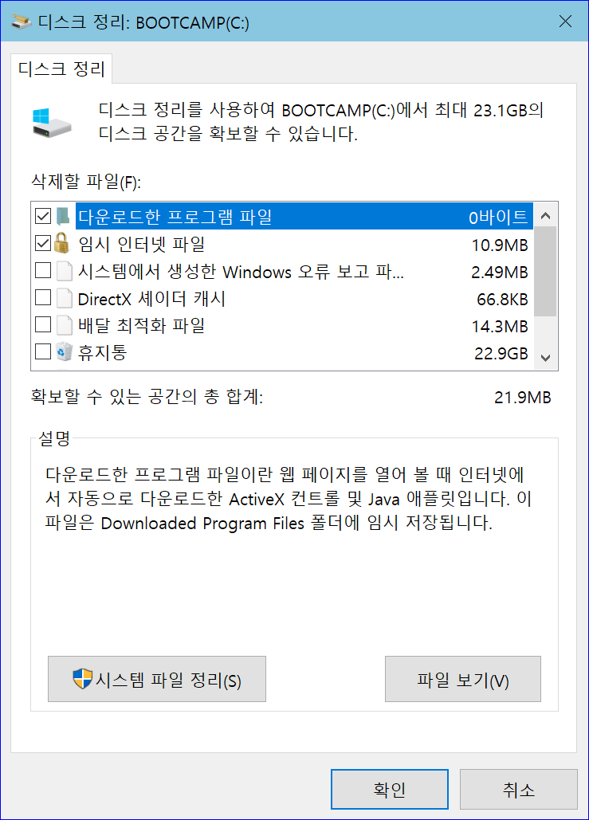
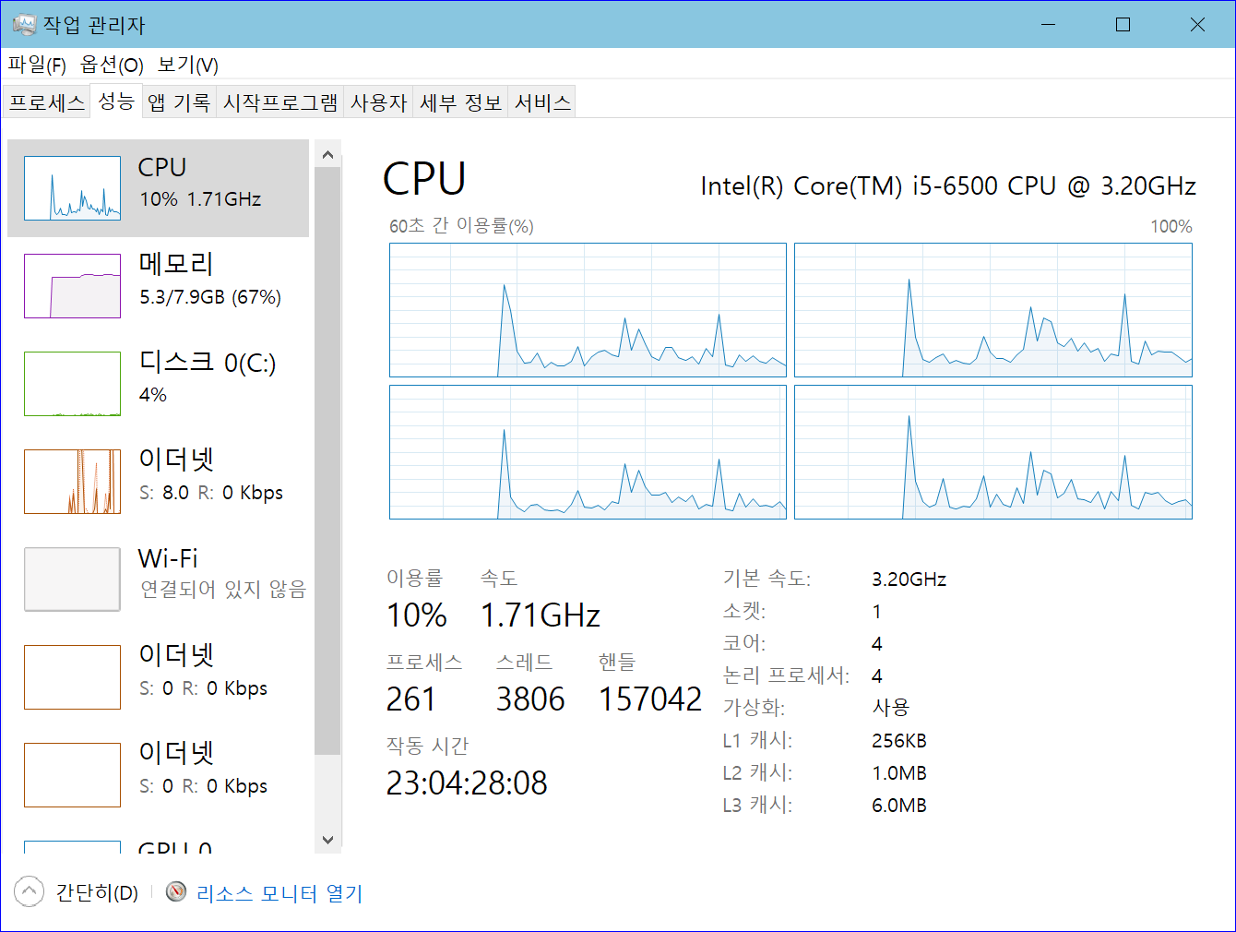
툴 사례 - 작업 관리자와 디스크 정리 툴

Slide 35
운영체제 커널 인터페이스 : 시스템 호출과 인터럽트
커널이 제공하는 2개 인터페이스 : 시스템 호출과 인터럽트
하드웨어와 응용프로그램의 중계 역할을 위해
시스템 호출(system call)
커널과 응용프로그램 사이의 인터페이스
응용프로그램에서 커널 기능을 사용할 수 있는 유일한 방법
시스템 호출 라이브러리를 통해 다양한 시스템 호출 함수 제공
예) 파일 읽기, 메모리 할당, 프로세스 정보 보기, 프로세스 생성 등
open(), close(), read(), write(), fork(), exit(), wait() 등의 시스템 호출 함수
인터럽트(interrupt)
커널과 하드웨어 장치 사이의 인터페이스
장치들이 입출력 완료, 타이머 완료 등을 CPU에게 알리는 하드웨어적 방법
인터럽트 하드웨어 신호가 직접 CPU에 전달
CPU는 하는 일을 중단하고 인터럽트 서비스 루틴 실행
인터럽트 서비스 루틴은 커널이 적재된 메모리 영역에 있는 코드
인터럽트 서비스 루틴은 일반적으로 디바이스 드라이버 내에 있음
예) 키를 입력하면 커널의 키보드 인터럽트 서비스 루틴 실행, 키를 읽어 커널 버퍼에 저장
인터럽트 서비스 루틴의 실행을 마치면 하던 작업 계속
인터럽트 활용
운영체제가 장치에게 지시한 입출력 작업의 완료, 예고 없는 네트워크 데이터의 도착, 키보드나 마우스의 입력, 부족한 배터리의 경고 등 장치와 관련된 모든 이벤트 처리

Slide 36
커널과 시스템 호출

Slide 37
응용프로그램의 자원 접근 문제
오늘날 운영체제는 다중프로그래밍 운영체제
다수의 응용프로그램이 동시에 실행
문제
응용프로그램이 직접 컴퓨터 자원에 접근하면 충돌과 훼손 발생
다른 응용프로그램이 적재된 메모리 훼손 가능
다른 응용프로그램이 만든 파일 삭제 및 훼손 가능
응용 프로그램이 커널이 적재된 영역 훼손 가능
해결책
응용프로그램의 자원 접근 불허
자원에 대한 모든 접근은 커널만에 부여
메모리 공간을 사용자 공간과 커널 공간으로 분리
응용프로그램은 사용자 공간에 적재
커널은 커널 공간에만 적재
사용자 공간에서 함부로 커널 공간의 코드를 접근하지 못하게 함
응용프로그램이 커널 기능을 이용하고자 할 때, 시스템 호출을 이용하여 커널 코드 이용
CPU의 실행 모드를 사용자 모드와 커널 모드로 분리
응용프로그램은 사용자 모드에서만 실행
커널 코드는 커널 모드에서만 실행
사용자 모드에서 커널 코드를 접근하면 응용프로그램 강제 종료

Slide 38
사용자 공간과 커널 공간
운영체제는 컴퓨터 메모리를 두 공간으로 분리
사용자 공간(user space) : 모든 응용프로그램들이 나누어 사용하는 공간
응용프로그램들이 적재되는 공간
커널 공간(kernel space) : 커널만 사용할 수 있는 공간
커널 코드, 커널 데이터 등 커널에 의해 배타적으로 사용되는 공간
디바이스 드라이버 포함
분리 이유
커널 코드와 데이터를 악의적인 사용자 응용프로그램이나 코딩 실수로부터 지키기 위함
00000000
00000000
2GB
3GB
한 응용프로그램의 최대 크기는 2GB.
응용프로그램에서
80000000~FFFFFFFF번지를 사용할 수 없음
사용자 공간
(user space)
사용자 공간
(user space)
7FFFFFFF
한 응용프로그램의 최대 크기는 3GB
80000000
2GB
커널 공간
(kernel space)
BFFFFFFF
커널이 적재되는 공간
C0000000
1GB
커널 공간
(kernel space)
FFFFFFFF
FFFFFFFF
(a) 32 비트 Windows 운영체제의 주소 공간
(b) 32비트 Linux 운영체제의 주소 공간

Slide 39
사용자 공간 크기의 의미
사용자 공간 크기
한 응용프로그램의 최대 크기
프로그램 코드+데이터(전역변수) + 동적할당 + 스택을 합친 크기
예) 32비트 Windows 운영체제에서 사용자 공간 2GB -> 응용프로그램의 크기가 최대 2GB
사용자 공간의 주소 범위
응용프로그램은 운영체제가 설정한 사용자 공간의 주소 범위를 넘어설 수 없음

Slide 40
주소 공간은 가상 주소 공간
응용프로그램C
주소 공간 = 사용자 공간 + 커널 공간
주소 공간은 가상 주소 공간 -> 물리 메모리의 주소 범위와 무관
가상주소공간 – 사용자나 응용프로그램 관점에서 보는 주소 범위
- 사용자가 전체 메모리를 사용하고 있다고 착각
각 응용프로그램 – 2GB의 사용자 주소 공간을 가짐
- 사용자 코드와 데이터 최대 2GB
- 0~7FFFFFFF의 2GB의 메모리 독점 사용 착각
커널 공간 – 2GB~4GB-1의 주소 범위
- 80000000~FFFFFFFF 범위 주소 공간
- 모든 응용프로그램은 동일한 번지에 커널 공유
00000000
응용프로그램B
2GB
00000000
응용프로그램A
2GB
00000000
........
2GB
사용자 공간
7FFFFFFF
7FFFFFFF
7FFFFFFF
80000000
2GB
2가지 의문
- 각 응용프로그램의 사용자 공간 충돌
- 컴퓨터의 실제 물리 메모리가 4GB보다 작은 경우 어떻게
커널 공간
FFFFFFFF
32 비트 Windows
운영체제의 주소 공간

Slide 41
응용프로그램 A
가상 주소 공간의 물리 메모리 매핑
00000000
사용자 공간
2GB
7FFFFFFF
80000000
물리 메모리
(실제 메모리)
커널 공간
2GB
00000000
주소
매핑 테이블
FFFFFFFF
응용프로그램 B
00000000
사용자 공간
2GB
XXXXXXXX
7FFFFFFF
80000000
커널 공간
2GB
주소
매핑 테이블
FFFFFFFF

Slide 42
사용자 모드와 커널 모드
CPU는 사용자 모드와 커널 모드 중 한 모드로 실행
CPU 내부에는 모드 상태를 나타내는 ‘모드 레지스터’ 있음
사용자 모드(user mode)
CPU의 모드 비트 = 0
CPU는 사용자 공간에 있는 코드나 데이터를 액세스하는 중
CPU의 커널 공간 접근 불허 -> 응용프로그램으로부터 커널 영역 보호
특권 명령(privileged instruction) 실행 불허
특권 명령 – 입출력 장치 등 하드웨어나 시스템 중단 등 시스템 관련 처리를 위해 설계된 특별한 명령
커널 모드(kernel mode, supervisor mode)
CPU의 모드 비트 = 1
CPU가 커널 공간에서 실행하는 중, 혹은 사용자 코드를 실행하는 중
특권 명령 사용 가능
사용자 모드에서 커널 모드로 변경되는 경우
시스템 호출과 인터럽트 발생의 2가지 경우에만
시스템 호출 과정은 커널 모드로 변경하는 특별한 기계 명령 사용
int 0x80/sysenter/trap/syscall 등 CPU마다 다름
CPU의 모드 레지스터의 값을 커널 모드로 수정

Slide 43
사용자 모드와 커널 모드에서의 메모리 액세스
00000000
00000000
CPU
실행
사용자
프로그램
CPU
사용자
프로그램
사용자
공간
사용자
공간
모드 레지스터
모드 레지스터
Yes
0(사용자 모드)
7FFFFFFF
1(커널 모드)
7FFFFFFF
No!
80000000
80000000
커널 코드와
데이터
커널 코드와
데이터
사용자 모드에서는
사용자 공간만 접근 가능
커널
공간
커널 코드는
커널 모드에서 실행
실행
커널
공간
FFFFFFFF
FFFFFFFF
(a) 사용자 모드
(b) 커널 모드

Slide 44
사용자 모드에서 커널 모드로의 전환
00000000
00000000
CPU
사용자
프로그램
CPU
사용자
프로그램
사용자
공간
사용자
공간
모드 레지스터
모드 레지스터
0(사용자 모드)
7FFFFFFF
1(커널 모드)
시스템 호출
(system call)
7FFFFFFF
80000000
80000000
커널 코드와
데이터
커널 코드와
데이터
사용자 프로그램
실행 중
커널
공간
시스템 호출 시
커널 모드로 전환
커널
공간
FFFFFFFF
FFFFFFFF
(a) 사용자 모드에서 응용프로그램 코드 실행
(b) 응용프로그램이 시스템 호출을 통해
CPU의 모드를 커널 모드로 바꾸고
커널 코드 실행

Slide 45
사용자 모드와 커널 모드의 비교
 | 사용자 모드 | 커널 모드
CPU의 메모리 액세스 범위 | 사용자 공간에 국한 커널 공간 액세스 불가 | 커널 공간을 포함한 모든 메모리 공간
CPU의 하드웨어 액세스 여부 | 불가(X) | 모든 하드웨어 액세스 가능(0)
CPU가 처리 가능 명령 | 특권 명령어(privileged instruction)를 제외한 모든 CPU 명령어 | 특권 명령을 포함한 CPU의 모든 기계 명령어
오류 발생 시 처리 | 사용자 프로그램만 실행 종료. 시스템이 종료되지 않으므로 안전 | 시스템에 심각한 오류가 발생한 것으로 시스템 종료

Slide 46
특권 명령
특권 명령
커널 모드에서 실행할 특별한 목적으로 설계된 CPU 명령
특권 명령 종류
I/O 명령
하드웨어 제어 및 장치로부터의 입출력
사례) in eax, 300 ; I/O 포트 300 번지에서 값을 읽어 eax 레지스터에 저장
out 301, eax ; eax 레지스터에 있는 값을 I/O 포트 301 번지에 쓰기
Halt 명령
CPU의 작동을 중지 시키는 명령. CPU를 유휴 상태로 만듦
인터럽트 플래그 켜고 끄는 명령
CPU 내에 있는 인터럽트 플래그 비트를 제어하여 CPU가 인터럽트를 허용하거나 무시하도록 지시
사례) cli/sti 명령
타이머 설정 명령
컨텍스트 스위칭 명령
메모리 지우기 며령
장치 상태 테이블 수정 등의 명령

Slide 47
특권 명령에 대한 이해
Q. 다음 보기 중 어떤 명령이 특권 명령일까? 이유도 설명하라.
1) 사용자 모드에서 커널 모드로 변경시키는 명령어
특권 명령이 아니다.
왜냐하면 시스템 호출을 위해 모든 응용프로그램에게 허용되어야 하는 명령이기 때문이다.
2) 시계 읽기
특권 명령이 아니다.
모든 응용프로그램에서 시계를 읽을 수 있어야 하기 때문이다.
3) 가상 메모리에서 메모리 지우기
특권 명령이 아니다.
프로그램이 자신의 메모리 부분을 지우는 것은 다른 프로세스의 영역을 침범하지 않기 때문이다.
4) 인터럽트 끄기
특권 명령이다.
인터럽트를 끄는 행위는 CPU 내부의 인터럽트 플래그(IF)를 끄는 행동으로 외부에서 인터럽트가 발생해도 CPU는 인터럽트의 발생을 체크하지 않는다. 한 프로그램이 인터럽트를 끄면 CPU는 인터럽트가 꺼진 상태로 계속 있게 되어, CPU가 다른 프로그램을 실행하더라고 인터럽트를 받을 수 없게 된다. CPU는 한 프로그램에게 독점될 수 없기 때문에 이 명령은 특권 명령으로 응용프로그램이 실행할 수 없다.

Slide 48
실행 모드와 관련된 다양한 이슈
사용자 모드와 커널 모드는 CPU의 기능인가 아니면 운영체제의 기능인가?
모드는 CPU의 기능이다.
CPU 내부에 모드를 나타내는 레지스터 존재
운영체제는 CPU 모드 레지스터를 이용하여 커널 영역 지킴
운영체제가 사용자 모드와 커널 모드로 나누어 작동시키는 이유는?
커널 공간(커널 코드와 데이터)에 대한 보안과 보호
악의적 사용자와 오류 프로그램으로 커널 공간 지킴
사용자 응용프로그램은 사용자 모드에서 아무리 심각한 오류가 발생해도 사용자 프로그램만 종료. 시스템을 중단시키지는 못함
사용자 응용프로그램이 커널 코드를 호출하는 일이 있는가?
사용자 응용프로그램을 직접 커널 코드 호출 불가
시스템 호출을 통해서만 가능
CPU가 평균적으로 커널 모드에서 많이 실행될까 사용자 모드에서 많이 실행될까?
커널 모드에서 많이 실행

Slide 49
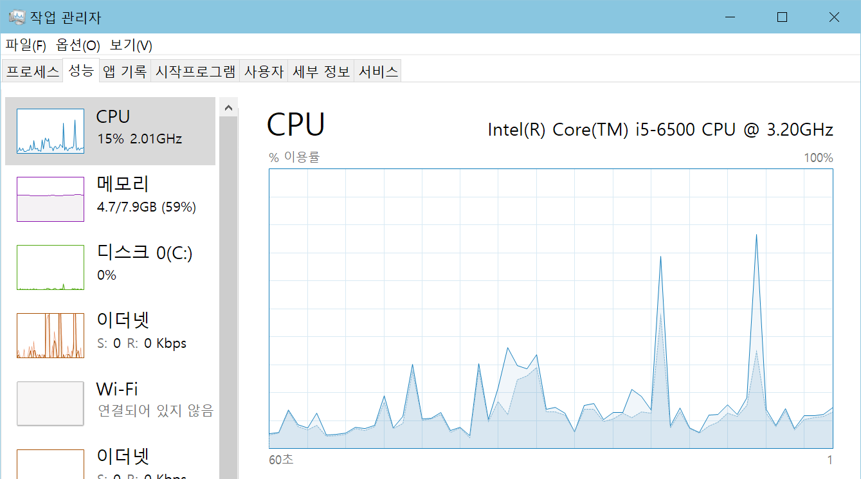
Windows에서 전체 CPU 사용시간 중 커널 모드로 작동한 시간 보기
전체 CPU 시간
커널 모드 시간
(진한 부분)

Slide 50
커널의 실체
커널 코드는 부팅 시에 커널공간에 적재 함수들의 집합
커널은 컴파일된 바이너리 형태, 하드디스크 특정 영역에 저장
부팅(booting) 시에 커널 공간의 메모리에 적재
커널은 스스로 실행되는 프로세스인가? NO
커널은 단순함수들의 집합, 시스템 호출을 통해 호출되는 함수들
커널이 스케줄링한다(x)
커널 프로세스가 실행되면서 주기적으로 스케줄링한다(x)
시스템 호출과 인터럽트 서비스 루틴에 의해 필요한 경우 스케줄러 함수 실행(0)
커널은 실행 중이다? NO
커널은 프로세스도 스레드 아니므로 NO
커널이 실행 중이다(x)
응용프로그램가 시스템 호출을 실행, 커널 코드가 실행하고 있다(0)
인터럽트가 발생하여 인터럽트 서비스 루틴이 실행하고 있다(0)
커널은 스택이나 힙을 가지는가? NO
프로세스나 스레드가 스택이나 힙 소유. 그러므로 NO
커널 공간에 스레드를 위한 스택이 만들어진다.
스레드가 커널 코드를 실행하고 있을 때 커널 스택 형성

Slide 51
커널의 존재 - 커널 모드에서 실행되는 함수들과 데이터들의 집합
커널은 스스로 실행되는 코드(프로세스) 아님
커널이 스케줄링한다 -> (커널 속의)스케줄링 함수가 실행된다.
메모리
app1
app2
app3
CPU가 1개인 경우
한 응용프로그램만
실행
사용자
공간
app1
app4
app2
app2의
사용자 스택
app3
사용자
공간
시스템 호출
시스템 호출을 처리하는 함수
(시스템 호출 핸들러)
app4
커널
함수들과
자료 구조
시스템
호출
한 번에 1개의 프로세스
(혹은 스레드)만
커널 모드로 진입,
커널 코드 실행
app2의
커널 스택
커널
공간
ISR
ISR
디바이스
드라이버
ISR
커널
공간
인터럽트
ISR
타이머
디스플레이
디스크
키보드
부팅 후 커널 코드가
적재되고, 커널은 스스로 실행되지 않음

Slide 52
응용프로그램 빌딩
라이브러리(library)
응용프로그램에서 활용하도록 미리 함수들을 작성하여 컴파일하고 바이너리 형태로 만든 파일
라이브러리를 활용하지 않고 응용프로그램 작성 불가능
응용프로그램이 활용하는 라이브러리는 2가지 유형
표준 라이브러리(Standard Library)
운영체제나 컴퓨터 하드웨어에 상관없이 이름과 사용법 동일
사용자가 작성하기 힘든 함수 제공
시스템 호출 라이브러리(System call API)
시스템 호출을 진행하여 커널 모드로 바꾸고 커널로 진입하여 커널에 만들어진 함수 실행(커널의 다양한 기능 수행)
운영체제마다 함수의 이름이 서로 다름
커널 API(Application Programming Interface)라고도 부름

Slide 53
함수 호출과 시스템 호출
함수 호출(function call)
사용자 공간에 적재된 함수가 다른 함수나 라이브러리 함수 호출
사용자 공간에서, 사용자 모드에서 실행
과정
사용자 공간의 스택에 돌아올 주소, 매개변수 전달, 호출된 함수의 지역변수 생성
호출된 함수가 끝나면 함수를 호출한 곳으로 복귀
시스템 호출(system call)
응용프로그램이 운영체제의 기능을 사용하고자 하는 경우
커널에 작성된 함수를 실행하고자하는 경우
시스템 호출 라이브러리에서 커널 기능 요청
사용자 모드에서 커널 모드로 변경된 후 커널 함수 실행
과정
시스템 호출을 일으키는 특별한 기계 명령 실행
커널 함수마다 매겨진 고유 번호 전달
사용자 모드에서 커널 모드로 변경
커널의 시스템 호출 핸들러 실행
이 핸들러가 커널 함수의 고유 번호를 분석하여 해당 커널 함수 호출
 | 함수 호출 | 시스템 호출
메모리 영역 | 사용자 영역에서 사용자 영역의 함수 호출 | 사용자 영역의 응용프로그램에서 커널 함수 호출
CPU 실행 모드 | 사용자 모드 | 사용자 모드에서 커널 모드로 전환
비용 | 함수 호출에 따른 비용 | 커널 모드로 전환하는 등 함수 호출에 비해 큰 비용

Slide 54
사용자 코드와 라이브러리 코드의 링킹 - 표준 라이브러리와 시스템 호출 라이브러리
사용자가 작성한 코드와
라이브러리 함수들이 링크되어 하나의 실행 파일을 이룸
함수
호출
main()
f()
g()
u()
사용자가 작성한
코드
함수 호출(function call)
사용자
모드
표준 라이브러리
시스템 호출 라이브러리
사용자
공간
printf()
strcpy()
abs()
write()
open()
라이브러리
함수들
시스템 호출(system call)
시스템 호출 핸들러
커널
모드
커널
공간
커널
커널 함수들
*커널 함수들은 이름이 없고, id 번호로 구분된다.

Slide 55
응용프로그램에서 라이브러리와 커널 코드 호출 사례
사용자가 작성한 코드와
라이브러리 함수들이 링크되어 하나의 실행 파일을 이룸
main()
f()
g()
u()
사용자가 작성한
코드
함수 호출
사용자
모드
표준 라이브러리
시스템 호출 라이브러리
사용자
공간
printf()
strcpy()
abs()
write()
open()
라이브러리
시스템 호출
시스템 호출 핸들러
커널
모드
커널
공간
커널 코드
커널 함수들
*커널 함수들은 이름이 없고, id 번호로 구분된다.

Slide 56
시스템 호출
시스템 호출
사용자 공간의 코드에서 커널 서비스를 요청하는 과정
사용자 공간의 코드가 커널 함수를 호출하는 과정
커널 콜(kernel call), 트랩(trap) 로도 불림
응용프로그램에서 커널 기능을 활용하도록 만들어 놓은 기능
시스템 호출 라이브러리 제공
시스템 호출 함수 혹은 커널 API
Unix/Linux의 커널 API – open(), read(), write(), fork(). exit()
Windows의 커널 API – CreateProcess(), WaitForSingleObject()
대략 200개 이상
시스템 호출을 일으키는 기계 명령
CPU마다 시스템 호출을 실행하는 특별한 기계 명령 제공
시스템 호출 CPU 명령
사례
int 0x80 - 인텔의 x86계열의 CPU, 32비트에서 사용
syscall/sysret - ADM에서 최초 구현. 64비트에서만 작동
sysenter/sysexit - Intel에서 최초 구현, X86/64 CPU, AMD
라이브러리를 통해 간접적으로 이루어지는 시스템 호출
응용프로그램 -> 시스템 호출 라이브러리의 시스템 호출 함수 -> 시스템 호출 CPU 명령
응용프로그램 -> 표준 라이브러리 함수 -> 시스템 호출 라이브러리의 시스템 호출 함수 -> 시스템 호출 CPU 명령

Slide 57
CPU
read() 함수에 의해 시스템 호출이 일어나는 과정
...
..
❶
read(fd, buffer, mBytes);
사용자가
작성한 코드
사용자
모드
❿
read() 시스템 호출 함수
사용자 공간
❷
CPU의 특정 레지스터들에
시스템 호출 번호와 매개 변수 저장
시스템 호출
라이브러리
❸
시스템 호출을 일으키는 syscall 명령 실행
syscall
명령 실행
시스템 호출 발생
CPU는 커널 모드로 변경
❹
시스템 호출(트랩)
❾
CPU는 사용자 모드로 변경
커널 스택
운영체제 설계 시
시스템 호출이
발생하면
호출되기로
미리 정해진 함수
system_call_handler() : 시스템 호출 핸들러
❺
현재 CPU 레지스터들 저장
CPU의 레지스터를 읽어
시스템 호출 번호를 알아냄
시스템 호출 표로부터
커널 함수의 주소 알아내고
커널 함수 호출
sys_read() 커널 함수로부터 리턴하고, 커널 스택에 저장해둔 레지스터 값을 CPU로 복귀
시스템 호출 표
커널
모드
0
1
2
3
...
❻
커널 공간
❽
sys_read()
디스크 장치를
제어하여
파일 읽기
❼
하드 디스크

Slide 58
탐구 2-1 printf()가 직접 디스플레이에 출력할까?
printf() 함수는 표준 라이브러리 함수이다.
printf() 함수를 호출하면 시스템 호출이 일어날까?
printf(“hello”);
사용자가 작성한 코드
C 표준 라이브러리
디스플레이에 접근하는 것은 커널만 가능
printf() 함수는 디스플레이에 직접 출력 불가능
printf()는 C 표준 라이브러리의 버퍼에 출력
버퍼가 꽉 차있으면, printf()는 시스템 호출 함수 write() 호출
write() 함수는 ‘시스템 호출 CPU 명령’ 실행
커널에 작성된 함수가 디스플레이어에 “hello” 출력
printf()
출력 버퍼에
빈 곳이 있으면
버퍼에 쓰고 리턴
hello
출력 버퍼가
다 찼을 때,
버퍼 전체 출력
출력 버퍼
시스템 호출 라이브러리
write()
write() 시스템 호출 함수에서 시스템 호출을 일으키는 기계어 코드는 어떻게 생겼을까? 탐구 2-2를 보자
시스템 호출 함수
사용자 공간
시스템 호출
디스플레이에 출력하는 커널 함수
커널 공간
디스플레이

Slide 59
탐구 2-2 syscall 기계 명령으로 write 시스템 호출 코드 작성
리눅스의 어셈블리어를 이용하여 직접 syscall 기계 명령으로 시스템 호출을 일으키는 사례이다.
hello.s
$ gcc -c hello.s && ld hello.o
$ ./a.out
Hello, world
$
# 화면에 "Hello, World"를 출력하는 어셈블리어 프로그램으로 hello.s에 저장
# 64-bit 리눅스에서 실행
#
# 프로그램 시작
.global _start
.text
_start:
# write(1, msg, 12) 시스템 호출, 화면 출력
mov $1, %rax # 1은 write 시스템 호출 번호
mov $1, %rdi # 1은 표준출력장치(디스플레이)의 파일 디스크립터 번호
mov $msg, %rsi # msg는 출력할 문자열의 주소
mov $12, %rdx # 12는 출력할 바이트 수
syscall # 시스템 호출 기계 명령.
# 화면에 Hello world를 출력하는 write 시스템 호출 실행
# exit(0) 시스템 호출, 프로그램 종료
mov $60, %rax # 60은 exit 시스템 호출 번호
xor %rdi, %rdi # xor 명령 후 rdi 레지스터 값은 0이됨. 0은 종료 코드
syscall # 시스템 호출 기계 명령
# 프로그램을 종료시키는 exit 시스템 호출 실행
msg:
.ascii "Hello world\n"
$ gcc –nostdlib hello.s
$ ./a.out
Hello, world
$
프로그램 실행 시작
화면 출력을 요청하는 시스템 호출
프로그램 종료를 요청하는 시스템 호출

Slide 60
시스템 호출 비용 : fread()와 read()의 비교
시스템 호출은 함수 호출에 비해 많은 시간 비용
시스템 호출을 많이 할수록 프로그램 실행 속도 저하
파일에서 1000바이트를 읽는 2가지 유형의 코드. 실행 비교 결과는?
함수 호출 fread()와 시스템 호출 read() 비교
표준 라이브러리 함수, fread(fp, buf, size) 동작
fread()를 처음 호출하면 라이브러리 내 버퍼(buffer)가 비어 있음
read()를 호출하여 라이브러리 내 버퍼를 채운다. n = read(fd, buf, BLKSIZE);
라이브러리 버퍼에서 요청한 size만큼 buf로 복사한다.
라이브러리 버퍼가 비거나 부족하면 그때 read() 호출
시스템 호출 함수, read(fd, buf, size) 동작
시스템 호출을 이용하여 커널 코드 실행
커널 코드에서 디스크 읽기
라이브러리를 거치지 않고 바로 buf로 읽어들임
char buf[100];
for(i=1;i<=10; i++)
fread(fp, buf, 100);
char buf[100];
for(i=1;i<=10; i++)
read(fd, buf, 100);
vs.
1번의 시스템 호출.
속도 빠름
10번의 시스템 호출.
느리고 비효율적

Slide 61
사용자 코드
사용자 코드
char buf[100];
for(i=1;i<=10; i++)
fread(fp, buf, 100);
char buf[100];
for(i=1;i<=10; i++)
read(fd, buf, 100);
buf[100]
buf[100]
`
10번의
fread() 호출
`
`
3
...
10
2
표준 라이브러리
.....
fread()
1
3
...
...
9번의
버퍼 복사
2
10번의
read()
호출
1
read();
입력 버퍼
1번의
read() 호출
1
read()
시스템 호출 라이브러리
read()
시스템 호출 라이브러리
...
...
...
...
syscall
syscall
1번의
시스템 호출
10번의
시스템 호출
sys_read()
커널
sys_read()
커널
파일을
읽어
들인다.
디스크 1블록 크기(4KB)
파일을
읽어
들인다.
100바이트씩
하드디스크
하드디스크
(a) 표준 라이브러리 함수 fread()를 사용한 경우
(b) 시스템 호출 함수 read()를 사용한 경우

Slide 62
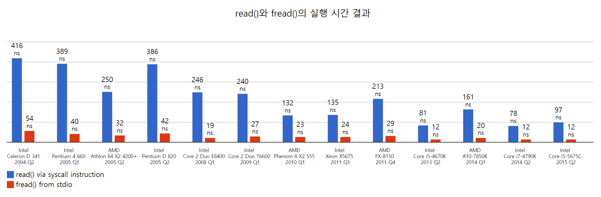
fread()와 read()의 시간 측정 결과 비교
(출처 : http://arkanis.de/weblog/2017-01-05-measurements-of-system-call-performance-and-overhead의 그래프를 저자가 축소)
결과 분석 : fread()가 read()에 비해 약 8배 빠름

Slide 63
운영체제와 인터럽트

Slide 64
인터럽트
인터럽트
CPU가 현재 일을 중단하고 다른 일을 하도록 시키는 비동기적 방법
하드웨어 인터럽트
장치들이 어떤 상황 발생을 CPU에게 알리는 하드웨어 신호
인터럽트 발생 -> CPU는 인터럽트 서비스 루틴 실행
소프트웨어 인터럽트
CPU 명령어에 의해 하드웨어 인터럽트를 수신한 것과 동일한 처리
컴퓨터에서 인터럽트 활용
마우스를 움직이거나 클릭하는 등 마우스 조작
키보드 입력
네트워크로부터 데이터 도착
하드디스크의 쓰기 종료
시스템 클럭으로부터 일정한 시간 간격으로 알림
컴퓨터의 리셋 버튼 누르기
USB 메모리 부착 혹은 해제

Slide 65
인터럽트 발생 및 처리과정
0
1
2
3
...
* IDTR(Interrupt Descriptor Table Register)은 인터럽트 벡터 테이블의 시작 주소와 크기를 가진 CPU 안에 있는 레지스터
①
인터럽트가 발생하기 전 응용프로그램
실행 중
응용프로그램
⑧
CPU는 인터럽트
발생 전에 하던
작업 계속
사용자 영역
인터럽트n의 ISR 주소를 PC에 로딩
②③③
⑦ 인터럽트 서비스 루틴 실행
CPU
인터럽트 전에 하던 작업으로
돌아감
Interrupt N의
Service Routine
INTR
INTA
D0~D7
커널 영역
③
INTR
⑥
⑤
인터럽트
번호 N
인터럽트 벡터 테이블에서 인터럽트 N의 서비스 루틴(ISR)의
주소를 알아냄
인터럽트0의 ISR 주소
④
N
INTA
인터럽트1의 ISR 주소
APIC
(Advanced Programmable
Interrupt Controller)
인터럽트2의 ISR 주소
인터럽트
벡터 테이블
......
인터럽트N의 ISR 주소
인터럽트255의 ISR 주소
②
인터럽트
발생
타이머
메모리
키 입력

Slide 66
인터럽트 서비스 루틴과 운영체제
인터럽트 서비스 루틴
Interrupt Service Routine, ISR, 인터럽트 핸들러
위치 : 디바이스 드라이버나 커널 코드, 임베디드 컴퓨터 ROM
응용프로그램의 사용자 코드
라이브러리 함수들
운영체제
입출력 장치와 무관한 코드
입출력 장치와 무관하게 작동
입출력 장치와 무관하게 개발
커널
키보드
드라이버
마우스
드라이버
하드 디스크
드라이버
프린터
드라이버
입출력 장치 의존적인 코드
입출력 장치 직접 제어
입출력 장치와 관련하여 개발
Mouse
Printer

Slide 67
인터럽트는 다중프로그래밍의 키
다중프로그래밍 리뷰
여러 프로세스를 동시에 실행
한 프로세스가 입출력을 시행하면 다른 프로세스로 교체 실행
입출력이 완료될 때, 장치로부터 입출력 완료 통보를 받는 방법 필요 -> 인터럽트
입출력 완료를 계속 검사하는 폴링(polling) 방법은 CPU에 의해 이루어지므로 매우 비효율적
인터럽트가 없다면
다중프로그래밍 운영체제의 구현은 사실상 거의 불가능
인터럽트의 효과
입출력 장치와 CPU가 동시에 각자의 작업 실행
컴퓨터 시스템의 효율적으로 작동
CPU 활용률이 높아지고, 시스템 처리률 향상

